Slide 1
Code Champions - C조
CRA 과정 프로젝트

Slide 2
목차
조원 소개 및 역할
기능 구현 및 소개
TDD 활용 예시
Mocking 활용 예시
리팩토링 통한 클린코드 전후 결과 비교
시연
소감

Slide 3
조원 소개 및 역할
양승준 (팀장)
TestShell 개발
이진욱
Test Code / Logger
황소담
Test Code / Logger
허범규
SSD 개발
이정빈
SSD 개발
이동훈
TestShell 개발

Slide 4
기능 구현 및 소개

Slide 5
구조도
Shell
Runner &
Application
Command
SSD
Logger
명령 입력/출력 담당
고유 기능 수행
TestApp1
TestApp2
시나리오App
Shell의 명령을 SSD로 전달
Command 패턴
Factory 패턴
SSD 역할 수행
Read/Write/Erase/Flush
Application용 API 제공
로깅 수행
Singleton 패턴

Slide 6
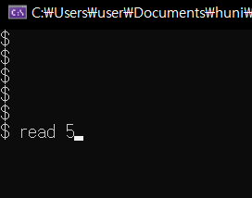
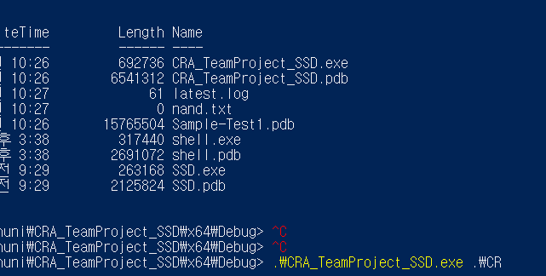
Shell 구현 개요
Input: Console 입력
CMD 시나리오수행
Test Application
Application
TestApp1
TestApp2
Runner
parse
Command
입력된 명령어를 vector<string> 으로 parsing
명령어에 따라 Command 또는 Application 실행

Slide 7
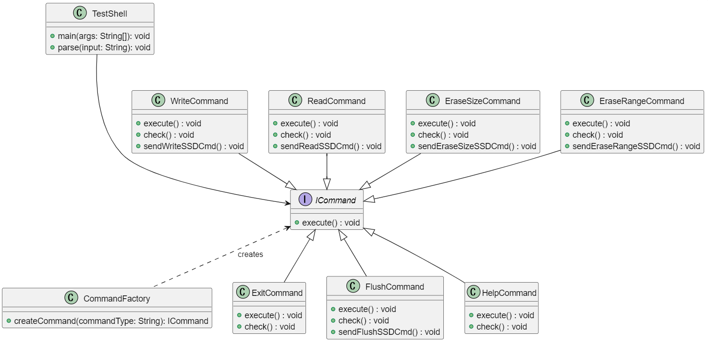
Command 구현
새로운 shell command 추가가 용이하도록 ICommand 인터페이스 추상화
Invoker (TestShell / Application) –> ICommand 의 command pattern 적용
유효성 검사를 개별 concreate command 객체에 위임
CommandFactory 적용 (Singleton pattern)

Slide 8
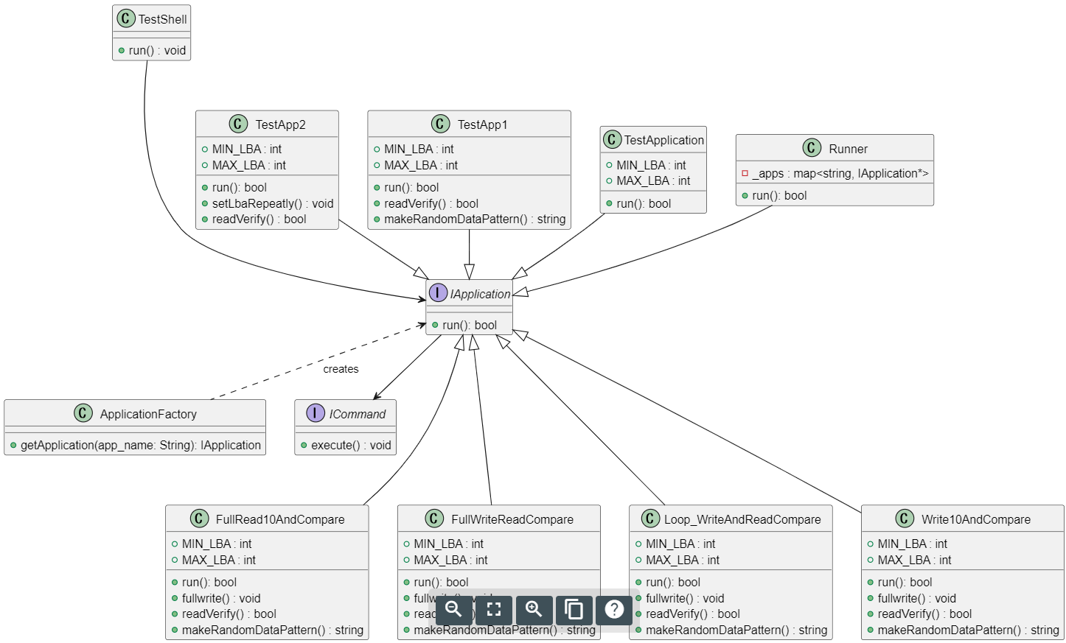
Application 구현
새 script 추가가 용이하도록 IApplication 인터페이스로 script 를 추상화 (OCP)
Invoker (TestShell) –> IApplication 의 command pattern 적용
ApplicationFactory 적용 (Singleton pattern)

Slide 9
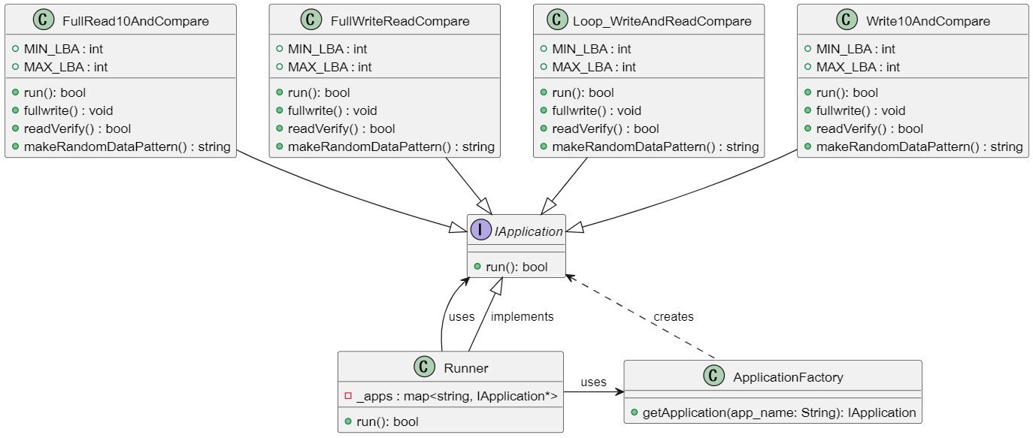
Runner 구현
그 자체로 Application 이자 다른 Application (script) 를 구동하도록 설계
Script list 에 포함된 script 가 실제로 존재하지 않으면 exception 처리

Slide 10
SSD 구현 소개

Slide 11
Logger 구현 소개

Slide 12
TestCode 구현 소개

Slide 13
TDD 활용 예시

Slide 14
TDD

Slide 15
Mocking

Slide 16
리팩토링 & 클린코드

Slide 17
리팩토링 예

Slide 18
시연

Slide 19
소감

